Slide 1
第2章 连续时间信号与系统的时域分析
2.1 引言
系统分析讨论的主要问题是，在给定的激励（输入）作用下，系统将产生什么样的响应（输出）。为了确定一个连续线性时不变（Linear Time Invariant，LTI）系统对给定激励的响应，就要建立描述该系统的微分方程，并求出其给定初始状态的解，即完全响应。本章所述的分析方法都是在时域内进行，不涉及任何数学变换，通常称为时域分析，它是学习各种变换域方法的基础。本章讨论连续时间LTI系统的两种时域分析方法，即微分方程法和卷积积分法。

Slide 2
第2章 连续时间信号与系统的时域分析
2.1 引言
连续时间LTI系统的数学模型是常系数线性微分方程。因此，本章首先复习微分方程经典解法，即先求齐次解和特解，再由初始条件求待定系数。为了理解系统的物理特性，通常将系统的完全响应分解为零输入响应和零状态响应。对于仅取决于起始状态的零输入响应，可通过求解齐次微分方程得到。零状态响应的求解则除了用经典方法求解外，还可以用卷积方法。冲激响应和阶跃响应是两种很重要的零状态响应，它们在求解系统响应和进行系统特性分析、连续系统的各种变换域分析中都起到了很重要的作用，是本章介绍的重要概念。

Slide 3
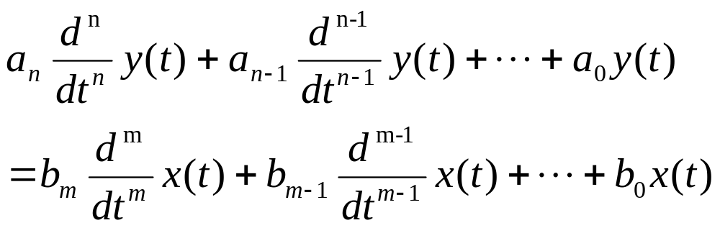
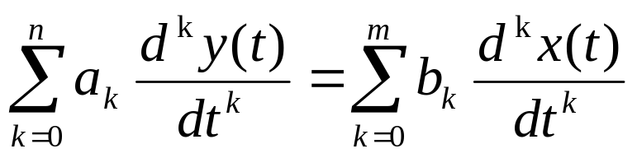
  2.2 连续LTI系统微分方程模型的建立和求解
2.2.1 连续LTI系统微分方程模型的建立
一个线性连续LTI系统，可以用下面一般形式的微分方程来描述。
或者

Slide 4
  2.2 连续LTI系统微分方程模型的建立和求解
2.2.1 连续LTI系统微分方程模型的建立
根据实际系统的物理特性列写系统的微分方程。
对于电路系统，主要是根据元件特性约束和网络拓扑约束列写系统的微分方程。
元件特性约束：表征元件特性的关系式。例如二端元件电阻、电容、电感各自的电压与电流的关系以及四端元件互感的初、次级电压与电流的关系等等。
网络拓扑约束：由网络结构决定的电压电流约束关系,
KCL，KVL。
这些内容在电路分析中已有介绍，这里介绍一种简单方便的算子法列写电路的微分方程。

Slide 5
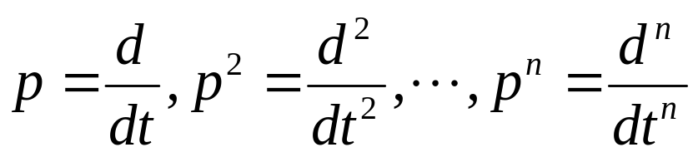
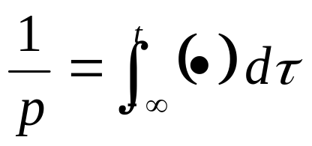
  2.2 连续LTI系统微分方程模型的建立和求解
2.2.1 连续LTI系统微分方程模型的建立
用 p 表示微分算子，即有
1/p 表示积分算子，即有

Slide 6
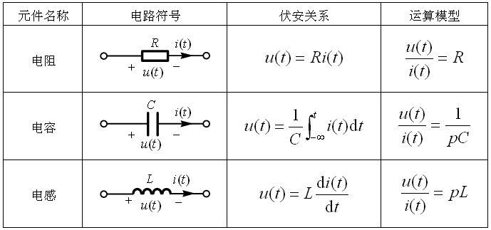
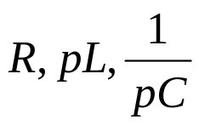
  2.2 连续LTI系统微分方程模型的建立和求解
2.2.1 连续LTI系统微分方程模型的建立
由此可以得到电阻、电感、电容的算子伏安关系：
有了算子，电路微分方程的建立就像代数方程的建立一样方便简单。如果把 看成电阻、电感、电容的算子阻抗，方程的列写更简单。

Slide 7
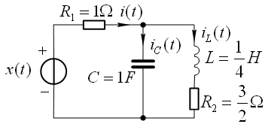

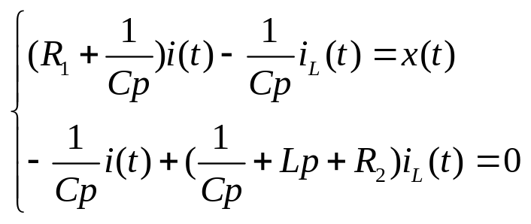
  2.2 连续LTI系统微分方程模型的建立和求解
2.2.1 连续LTI系统微分方程模型的建立
例2-2-1：
根据电路微分算子运算模型，列写回路方程，得

Slide 8
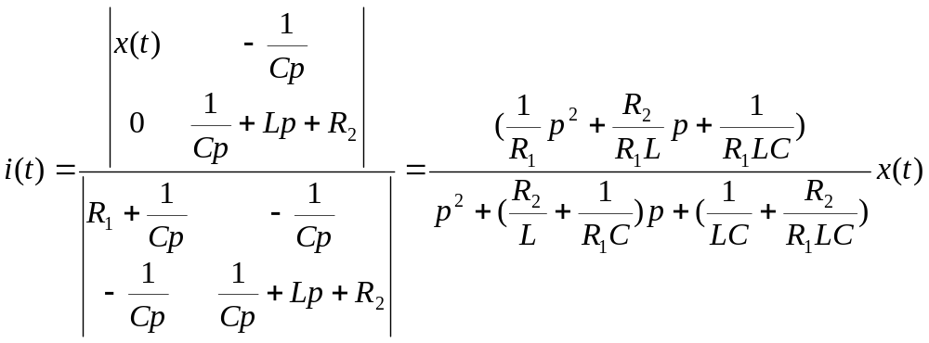
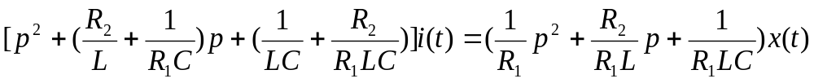
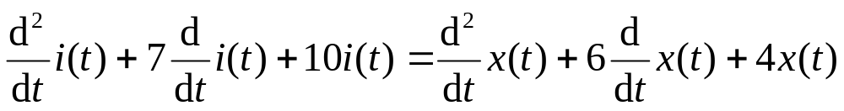
  2.2 连续LTI系统微分方程模型的建立和求解
2.2.1 连续LTI系统微分方程模型的建立
象解代数方程组那样，使用克莱姆法则解此方程，得
则微分方程可表示为
代入元件参数，可得

Slide 9
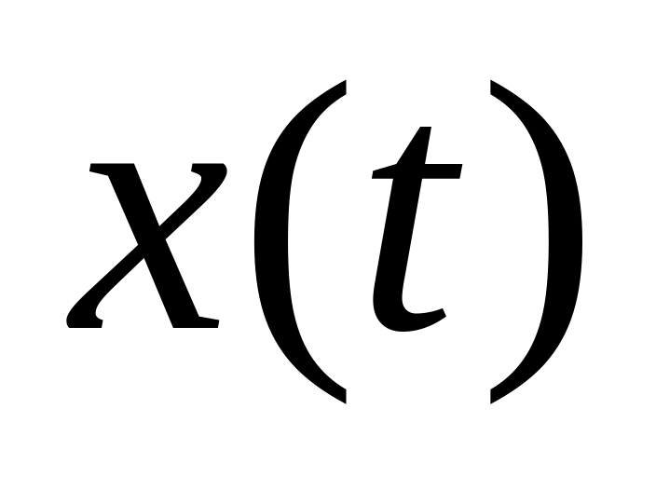
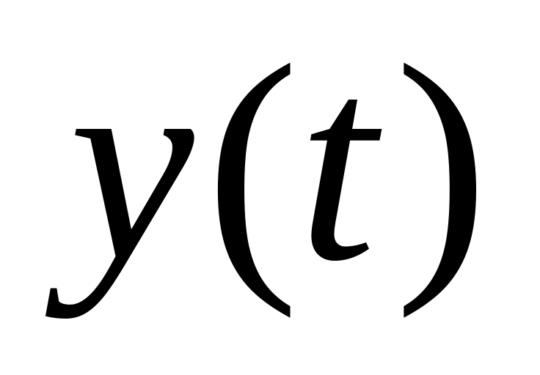

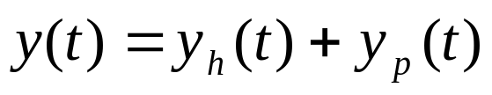
  2.2 连续LTI系统微分方程模型的建立和求解
2.2.2 连续LTI系统微分方程的经典解法
一个线性系统，其激励信号 与响应信号 之间的关系，可以用下列形式的微分方程式来描述
若系统为时不变的，则a，b均为常数，此方程为常系数的n阶线性常微分方程。方程的阶次由独立的动态元件的个数决定。
微分方程所表示系统的完全解
可表示为

Slide 10
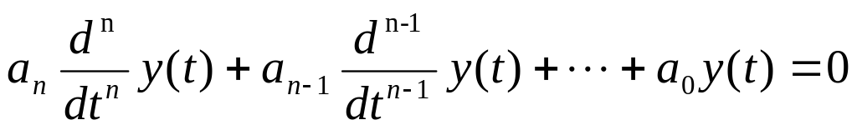
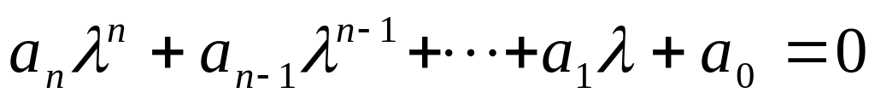
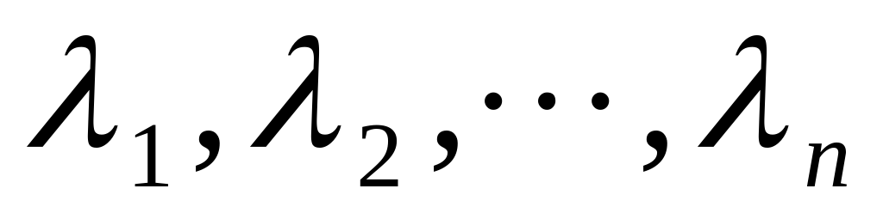
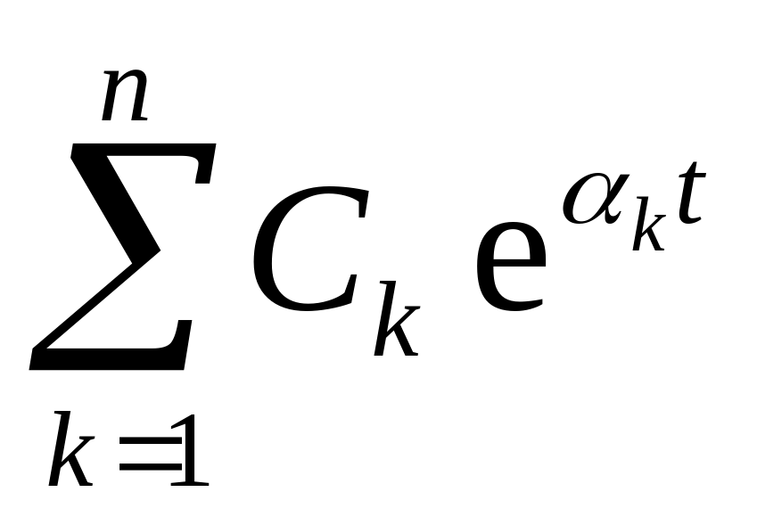
  2.2 连续LTI系统微分方程模型的建立和求解
2.2.2 连续LTI系统微分方程的经典解法——齐次解
齐次微分方程
特征方程
特征根
齐次解形式：（和特征根有关）

Slide 11
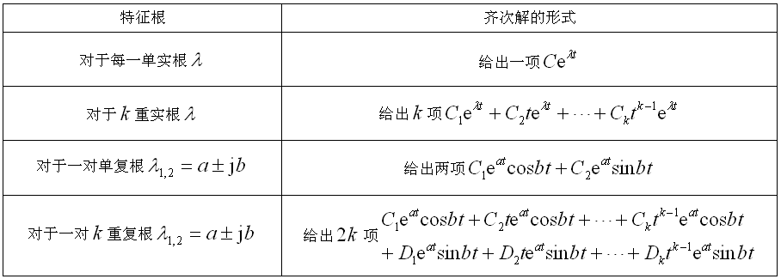
  2.2 连续LTI系统微分方程模型的建立和求解
2.2.2 连续LTI系统微分方程的经典解法——齐次解
微分方程的齐次解形式

Slide 12




  2.2 连续LTI系统微分方程模型的建立和求解
2.2.2 连续LTI系统微分方程的经典解法——齐次解
例2-2-2：
求微分方程
的齐次解。
微分方程的特征方程为
特征根为
，
。因此，微分方程的齐次解为

Slide 13



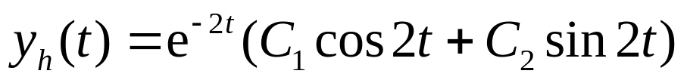
  2.2 连续LTI系统微分方程模型的建立和求解
2.2.2 连续LTI系统微分方程的经典解法——齐次解
例2-2-3：
求微分方程
的齐次解。
微分方程的特征方程为
其特征根为共轭复根
。因此，微分方程的齐次解为

Slide 14
  2.2 连续LTI系统微分方程模型的建立和求解
2.2.2 连续LTI系统微分方程的经典解法——特解
特 解：根据微分方程右端函数式形式，设含待定系
数的特解函数式→代入原方程，比较系数
定出特解。
根据下表可以由微分方程右端函数假设特解形式。

Slide 15
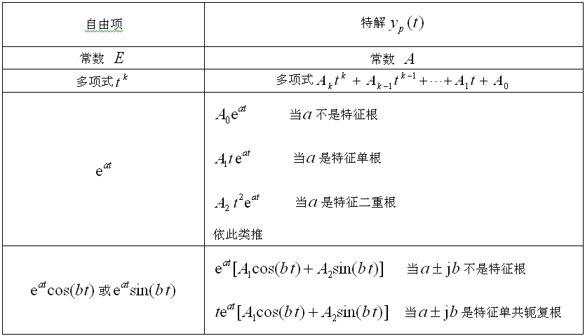
  2.2 连续LTI系统微分方程模型的建立和求解
2.2.2 连续LTI系统微分方程的经典解法——特解

Slide 16


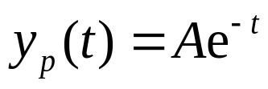
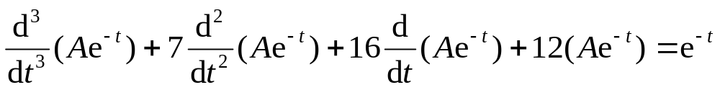
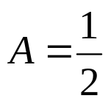
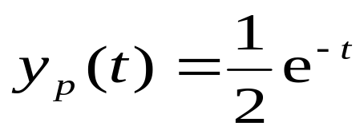
  2.2 连续LTI系统微分方程模型的建立和求解
2.2.2 连续LTI系统微分方程的经典解法——特解
例2-2-4：
已知激励 ，
求微分方程
的特解。
已知激励 ，且
不为微分方程的特征根，则
方程的特解形式为
代入系统微分方程，有
整理后比较方程两端，对应项的系数应相等，从而确定待定系数
所以

Slide 17
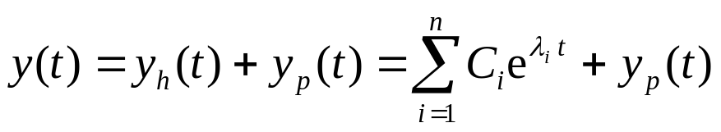



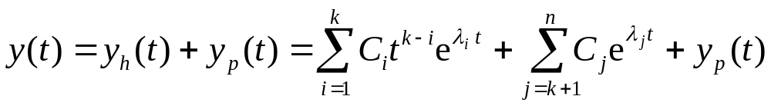


  2.2 连续LTI系统微分方程模型的建立和求解
2.2.2 连续LTI系统微分方程的经典解法——完全解
完全解：齐次解+特解，由初始条件定出齐次解中的待定系数。
若微分方程的特征根均为单根，则微分方程的完全解形式为
若特征根 均为 重根，而其余 个根均为单根时，
则微分方程的完全解形式为
、
由初始条件确定。

Slide 18






  2.2 连续LTI系统微分方程模型的建立和求解
2.2.2 连续LTI系统微分方程的经典解法——完全解
例2-2-5：
已知微分方程
求当 、 、 时的完全解。
，
微分方程的特征方程为
得特征根为 、
。因此，微分方程的齐次解为

Slide 19

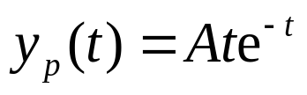
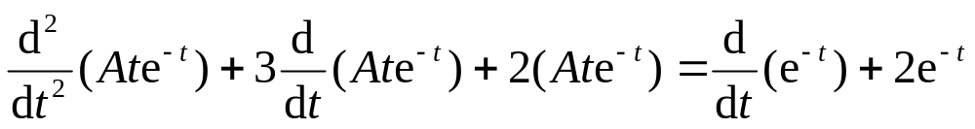

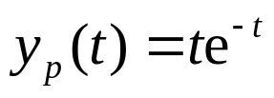
  2.2 连续LTI系统微分方程模型的建立和求解
2.2.2 连续LTI系统微分方程的经典解法——完全解
将代入系统微分方程，得
整理后比较方程两端，对应项的系数应相等，确定待定系数 。
因此，特解为

Slide 20
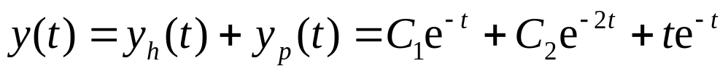

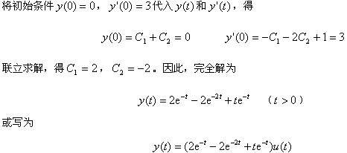
  2.2 连续LTI系统微分方程模型的建立和求解
2.2.2 连续LTI系统微分方程的经典解法——完全解
因此，完全解可表示为
其一阶导数为

Slide 21
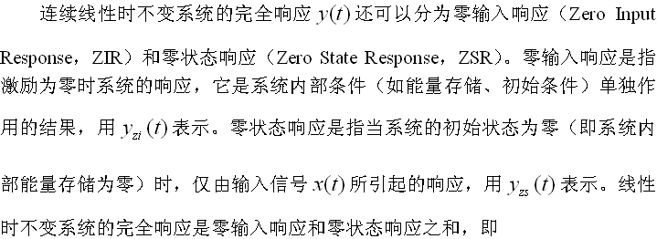
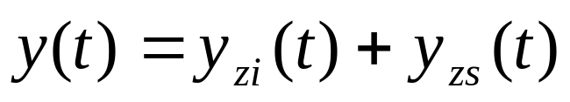
  2.2 连续LTI系统微分方程模型的建立和求解
2.2.3 零输入响应和零状态响应

Slide 22
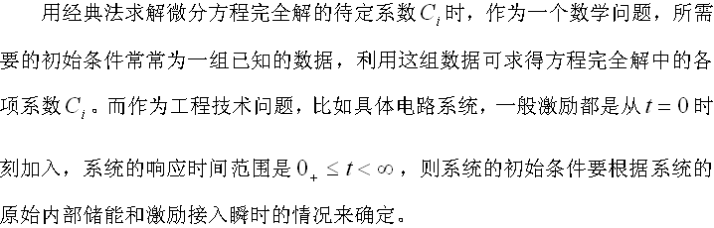

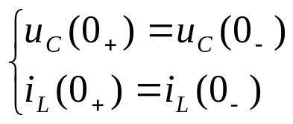

  2.2 连续LTI系统微分方程模型的建立和求解
2.2.3 零输入响应和零状态响应
即在
的瞬间

Slide 23

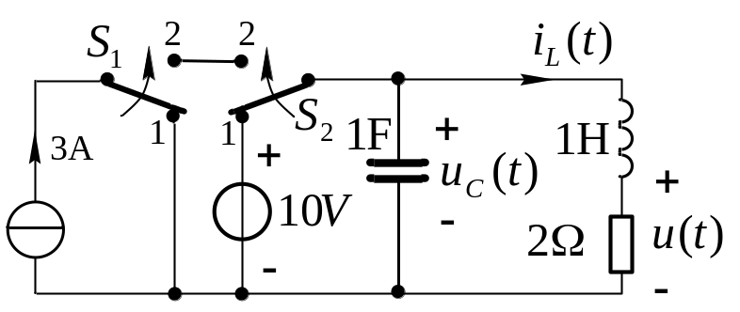



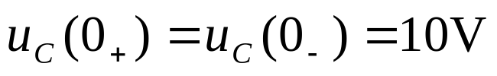
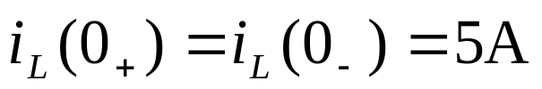
  2.2 连续LTI系统微分方程模型的建立和求解
2.2.3 零输入响应和零状态响应
例2-2-6：
求零输入响应
首先易得
所以

Slide 24
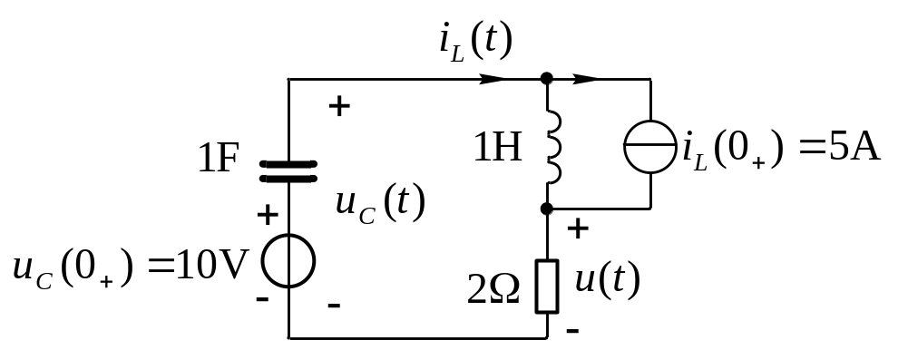
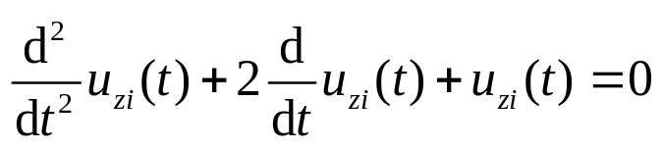


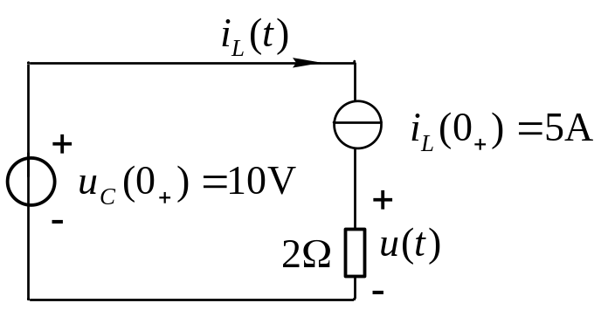


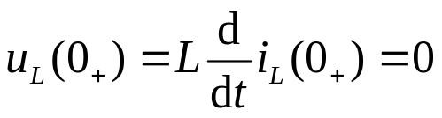
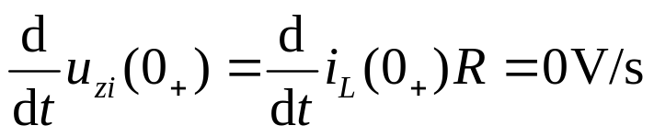
  2.2 连续LTI系统微分方程模型的建立和求解
2.2.3 零输入响应和零状态响应
求零输入响应
零输入等效电路
其微分方程
零输入初始值等效电路
又
所以

Slide 25


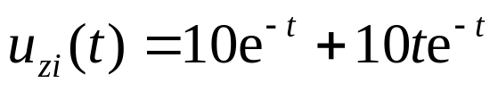
  2.2 连续LTI系统微分方程模型的建立和求解
2.2.3 零输入响应和零状态响应
求零输入响应
将初始条件代入上面两式，则求出待定系数
因此，零输入响应为

Slide 26
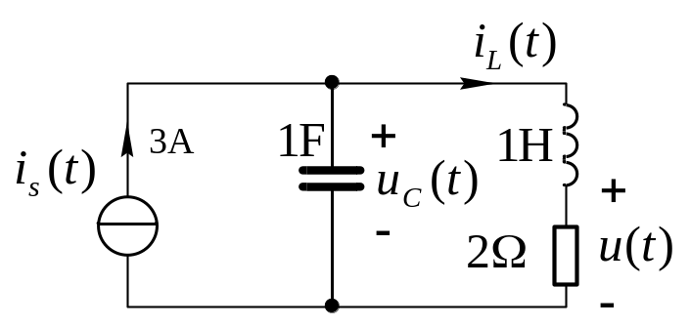
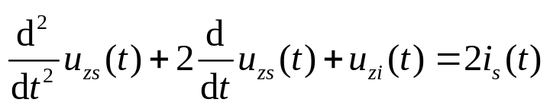
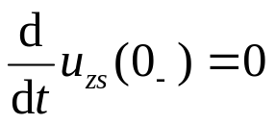



  2.2 连续LTI系统微分方程模型的建立和求解
2.2.3 零输入响应和零状态响应
求零状态响应
零状态等效电路
其微分方程
其中
易求得零状态响应中的特解为常数6。于是，零状态响应可表示为

Slide 27

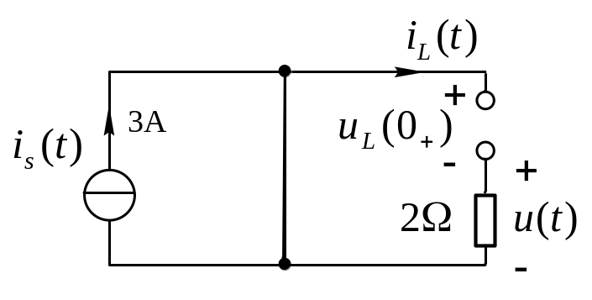


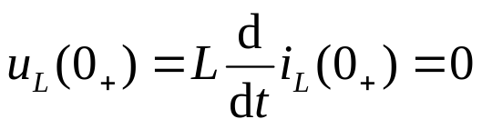

  2.2 连续LTI系统微分方程模型的建立和求解
2.2.3 零输入响应和零状态响应
求零状态响应
零状态初始值等效电路
又因
所以

Slide 28




  2.2 连续LTI系统微分方程模型的建立和求解
2.2.3 零输入响应和零状态响应
求零状态响应
将初始条件代入上面两式，则求出待定系数
因此，零状态响应为
完全响应为

Slide 29

  2.2 连续LTI系统微分方程模型的建立和求解
2.2.3 零输入响应和零状态响应

Slide 30
  2.2 连续LTI系统微分方程模型的建立和求解
2.2.3 零输入响应和零状态响应
如果将LTI系统的响应分解为零输入响应和零状态响应，则可以对LTI系统的线性性进一步有如下理解：
（1）响应的可分解性：系统的完全响应可分解为零输入响应和零状态响应；
（2） 零输入线性性：当外加激励信号为零时，系统的零输入响应对于各起始状态呈线性关系，称为零输入线性；
（3）零状态线性性：当起始状态为零时，系统的零状态响应对于各个外加激励信号呈线性关系，称为零状态线性。

Slide 31


  2.3 冲激响应和阶跃响应
2.3.1 冲激响应
系统在单位冲激信号 作用下产生的零状态响应，称为单位冲激响应，简称冲激响应，一般用h(t)表示。

Slide 32


  2.3 冲激响应和阶跃响应
2.3.1 冲激响应
一般地，若描述一个连续LTI系统的微分方程式为
根据定义，为了求冲激响应，令 ，则
所以有

Slide 33

  2.3 冲激响应和阶跃响应
2.3.1 冲激响应
为了保证上式的等号两端各奇异函数项相平衡

Slide 34


  2.3 冲激响应和阶跃响应
2.3.1 冲激响应
①与特征根有关
设特征根为简单根（无重根的单根）
②与n, m相对大小有关

Slide 35


  2.3 冲激响应和阶跃响应
2.3.1 冲激响应
例2-3-1：
某线性时不变系统的微分方程为
试求其冲激响应

Slide 36







  2.3 冲激响应和阶跃响应
2.3.1 冲激响应
代入系统微分方程两端并整理，得
所以

Slide 37


  2.3 冲激响应和阶跃响应
2.3.1 冲激响应（总结）
冲激响应的定义
    零状态；
    单位冲激信号作用下，系统的响应为冲激响应。
冲激响应说明：在时域，对于不同系统，零状态情况下加同样的激励 ，看响应 ， 不同，说明其系统特性不同，冲激响应可以衡量系统的特性。
冲激响应的求解至关重要。
用变换域(拉氏变换)方法求冲激响应和阶跃响应简捷方便，但时域求解方法直观、物理概念明确。

Slide 38



  2.3 冲激响应和阶跃响应
2.3.2 阶跃响应
系统在单位阶跃信号 作用下的零状态响应，称为单位阶跃响应，简称阶跃响应，用 表示 。

Slide 39


  2.3 冲激响应和阶跃响应
2.3.2 阶跃响应
易得求解阶跃响应的微分方程表达式
特解为

Slide 40


  2.3 冲激响应和阶跃响应
2.3.2 阶跃响应
例2-3-2：
某线性时不变系统的微分方程为
试求其阶跃响应

Slide 41





  2.3 冲激响应和阶跃响应
2.3.2 阶跃响应
代入系统微分方程两端并整理，得
所以

Slide 42




  2.3 冲激响应和阶跃响应
2.3.2 阶跃响应
阶跃响应与冲激响应的关系

Slide 43






  2.3 冲激响应和阶跃响应
2.3.2 阶跃响应
例2-3-3：
易得特解为
完全解为

Slide 44




  2.3 冲激响应和阶跃响应
2.3.2 阶跃响应
可得
所以

Slide 45

  2.4 卷积积分及其应用
2.4.1 卷积积分的定义

Slide 46






（Continuous-Time LTI Systems:The convolution integral）
  2.4 卷积积分及其应用
一. 用冲激信号表示连续时间信号
与离散时间信号分解的思想相一致，连续时间信号应该可以分解成一系列移位加权的单位冲激信号的线性组合。至少单位阶跃与单位冲激之间有这种关系：
对一般信号 ， 可 以将其分成很多 宽度的区段，用一个阶梯信号 近似表示 。当 时，有

Slide 47












引用 ，即：
则有：

Slide 48










第 个矩形可表示为：
这些矩形叠加起来就成为阶梯形信号 ，
即：
当 时，
于是：
任何连续时间信号 都可以被分解成移位
加权的单位冲激信号的线性组合。
表明：

Slide 49







与离散时间系统的分析类似，如果一个线性系统对 的响应为 ，则该系统对 的响应可表示为：
若系统是时不变的，即：若 ，则有:
于是系统对任意输入 的响应可表示为：
表明:LTI系统可以完全由它的单位冲激响应 来表征。这种求得系统响应的运算关系称为卷积积分（The convolution integral）。

Slide 50









  2.4 卷积积分及其应用
2.4.2 卷积求系统零状态响应
即

Slide 51




  2.4 卷积积分及其应用
2.4.2 卷积求系统零状态响应
例2-4-1：
某线性时不变系统的冲激响应为
系统的输入为
，求该系统的零状态响应。

Slide 52



卷积积分的计算与卷积和很类似，也有图解法、解析法和数值解法。
运算过程的实质也是：参与卷积的两个信号中，一个不动，另一个反转后随参变量 移动。对每一个 的值，将 和 对应相乘，再计算相乘后曲线所包围的面积。
通过图形帮助确定积分区间和积分上下限是很有用的。

Slide 53

  2.4 卷积积分及其应用
2.4.3 卷积运算的图解法

Slide 54



  2.4 卷积积分及其应用
2.4.3 卷积运算的图解法
例2-4-2：

Slide 55




  2.4 卷积积分及其应用
2.4.3 卷积运算的图解法
两波形没有公共处，二者乘积为0，即积分为0

Slide 56



  2.4 卷积积分及其应用
2.4.3 卷积运算的图解法

Slide 57



  2.4 卷积积分及其应用
2.4.3 卷积运算的图解法

Slide 58



  2.4 卷积积分及其应用
2.4.3 卷积运算的图解法

Slide 59



  2.4 卷积积分及其应用
2.4.3 卷积运算的图解法
两波形没有公共处，二者乘积为0，即积分为0

Slide 60


  2.4 卷积积分及其应用
2.4.3 卷积运算的图解法

Slide 61







  2.4 卷积积分及其应用
2.4.3 卷积运算的图解法
积分上下限和卷积结果区间的确定
(1)积分上下限
上限取小，下限取大
(2)卷积结果区间
上限
下限
-2
2
一般规律：
[A,B]
+
[C,D]
[A+C,B+D]

Slide 62







  2.4 卷积积分及其应用
2.4.4 卷积运算的性质——卷积代数
1．交换律
证明：
卷积结果与交换两函数的次序无关。因为倒置 与倒置 积分面积与t无关。
一般选简单函数为移动函数。如矩形脉冲或δ(t)。

Slide 63
  2.4 卷积积分及其应用
2.4.4 卷积运算的性质——卷积代数
2．结合律
结论：时域中，子系统级联时，总的冲激响应等
于子系统冲激响应的卷积。

Slide 64

  2.4 卷积积分及其应用
2.4.4 卷积运算的性质——卷积代数
3．分配律
结论：子系统并联时，总系统的冲激响应等于各子系统冲激响应之和。

Slide 65


  2.4 卷积积分及其应用
2.4.4 卷积运算的性质——时移性质
设
则

Slide 66


  2.4 卷积积分及其应用
2.4.4 卷积运算的性质——微分与积分性质
微分性质：
推广：
积分性质：
f(t)的积分

Slide 67


  2.4 卷积积分及其应用
2.4.4 卷积运算的性质——微分与积分性质
微分性质积分性质联合使用
微分n次，积分m次
m=n, 微分次数＝积分次数
对于卷积很方便，特别是下面这个公式。

Slide 68







  2.4 卷积积分及其应用
2.4.4 卷积运算的性质——与冲激信号的卷积
推广：

Slide 69



  2.4 卷积积分及其应用
2.4.4 卷积运算的性质
例2-4-3：

Slide 70


  2.4 卷积积分及其应用
2.4.4 卷积运算的性质
例2-4-4：

Slide 71

  2.4 卷积积分及其应用
2.4.4 卷积运算的性质

